Slide 1
Основы православной культуры. Урок 2
Выполнила учитель МОУ СОШ №22
Высоцкая М.Е.

Slide 2
Ценность –
то, что имеет большое значение для человека и общества в целом. Например, Отечество, семья, любовь, и др. – всё это ценности.
Духовные традиции –
ценности, идеалы, жизненный опыт, передаваемые от одного поколения к другому. К важнейшим духовным традициям России относятся: христианство, прежде всего русское православие, ислам, буддизм, иудаизм, светская этика.

Slide 3
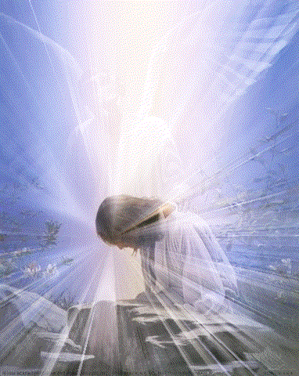
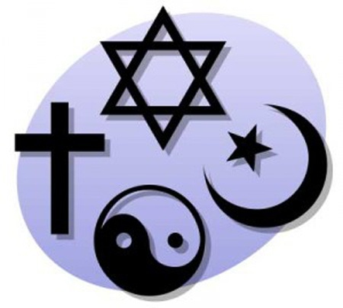
Культура и религия.

Slide 4
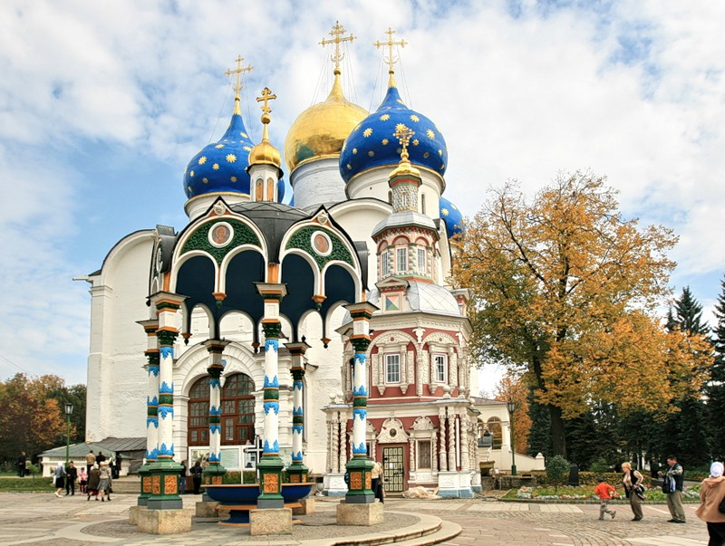
Основные понятия :
Культура
Религия
Христианство
Православие

Slide 5
Что такое культура?
То, что он меняет в своём мире
То, что сделано человеком
Передача накопленного опыта
КУЛЬТУРА
Ценности человека
Народная культура (правила, нормы, обычаи

Slide 6
Религии делятся на мировые и национальные.
РЕЛИГИИ
МИРОВЫЕ
НАЦИОНАЛЬНЫЕ
ИУДАИЗМ
ИСЛАМ
ИНДУИЗМ
БУДДИЗМ
ХРИСТИАНСТВО
КОНФУЦИАНСТВО

Slide 7
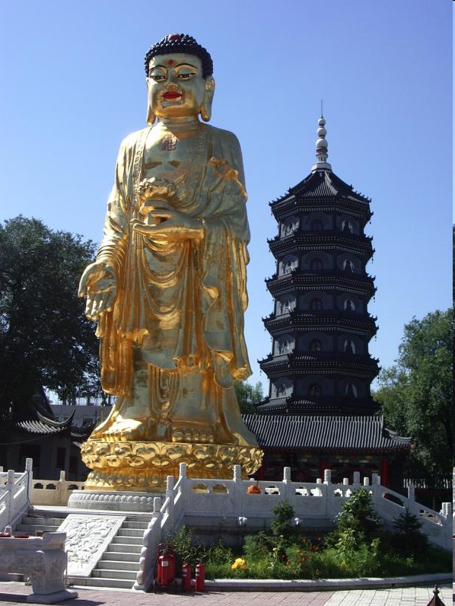
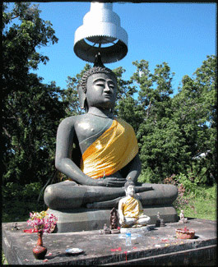
Буддизм.
Буддийский храм в Пекине.

Slide 8
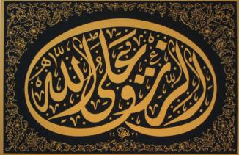
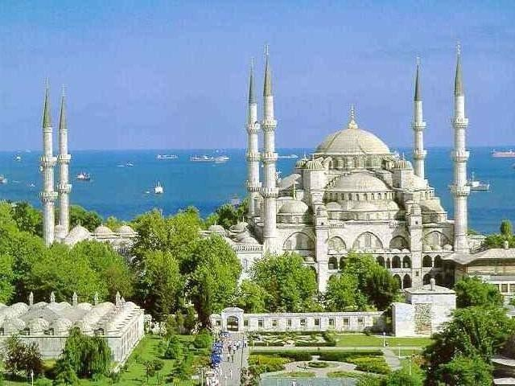
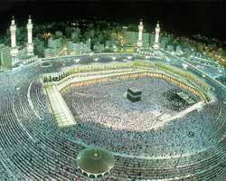
Ислам.

Slide 9
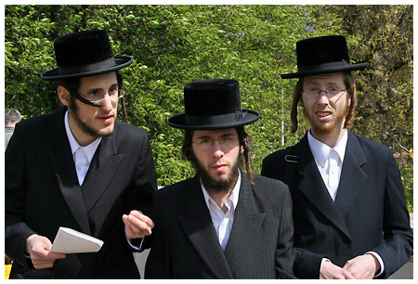
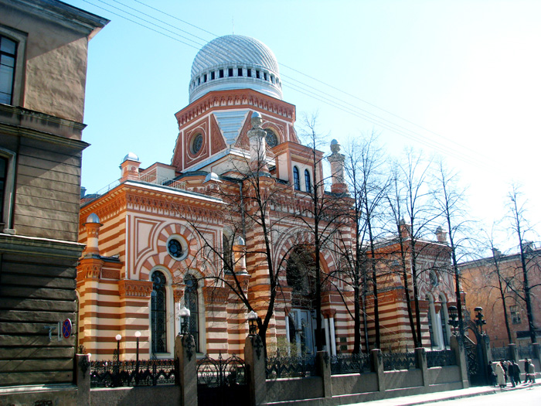
Иудаизм.
Большая хоральная синагога
в г.Санкт-Петербурге
Золотые ворота Старого Иерусалима

Slide 10
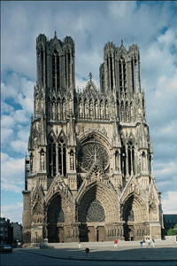
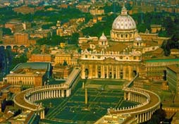
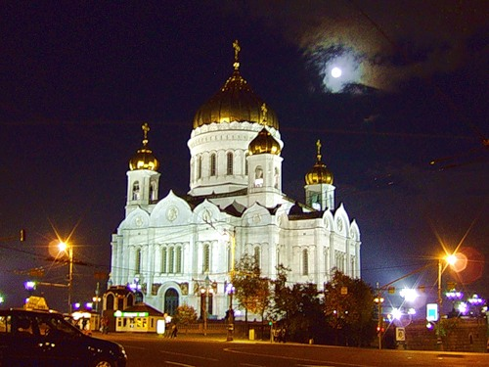
Христианство.

Slide 11
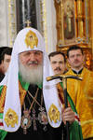
Святейший Патриарх Московский и Всея Руси
Кирилл
Архиепископ Ставропольский и Владикавказский Феофан

Slide 12
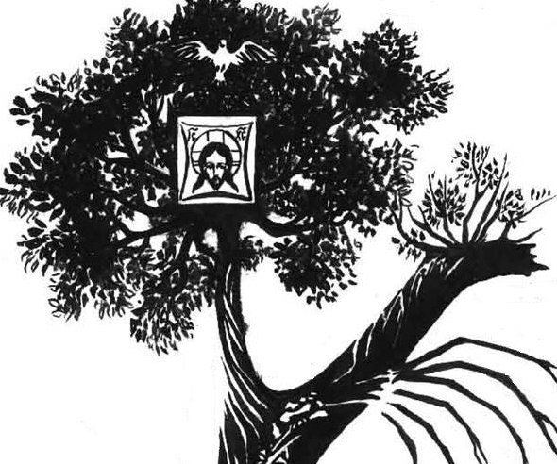
В начале второго тысячелетия пути развития христианства на Востоке и Западе разошлись до такой степени, что образовались практически не общающиеся между собой церкви:
Восточная и Западная.
Восточная
Западная

Slide 13
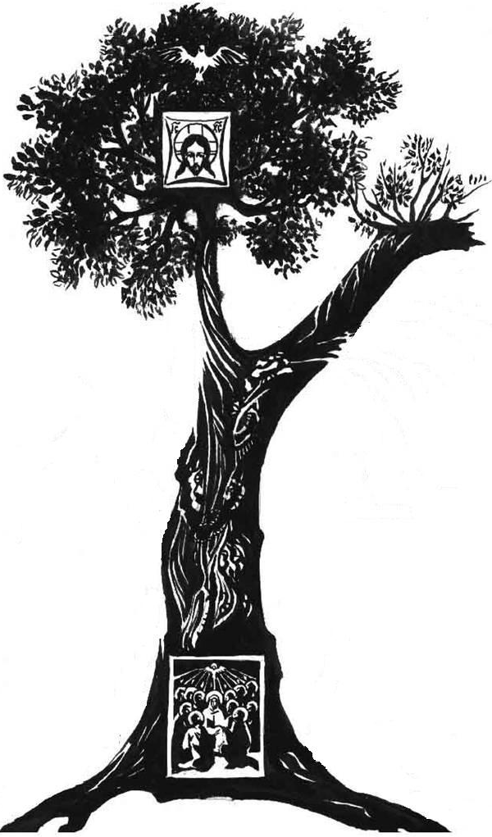
Первая именуется
Православной.
Вторая -
Католической
(вселенской)
Католичество
Православие
1054 г.

Slide 14
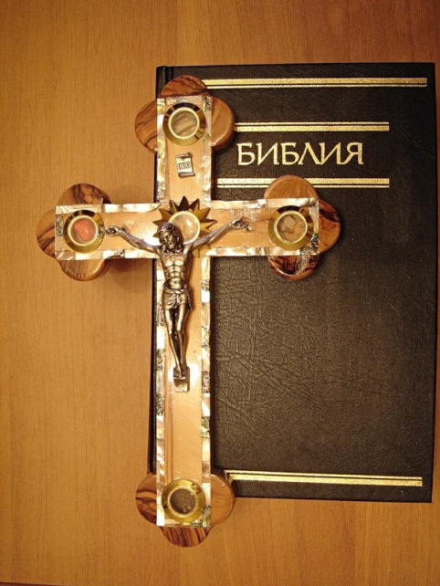
Особенности православного вероучения и культа
Основу православного вероучения составляет Никео-Цареградский символ веры.
Особое значение в православном богословии отводится догмату о Святой Троице.
Священные книги:
- Библия - Священное писание
- Священное предание

Slide 15
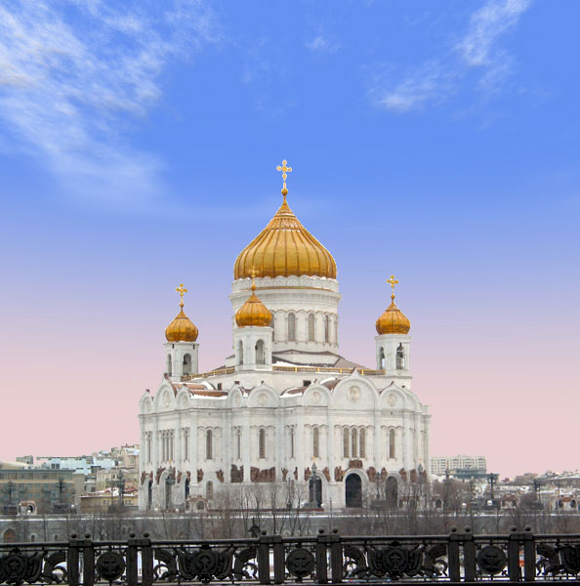
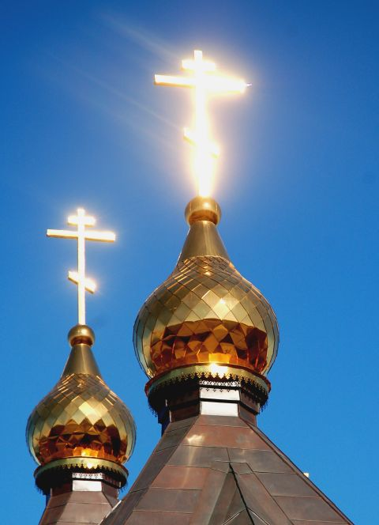
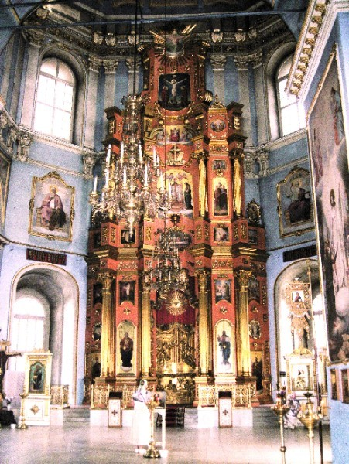

Slide 16
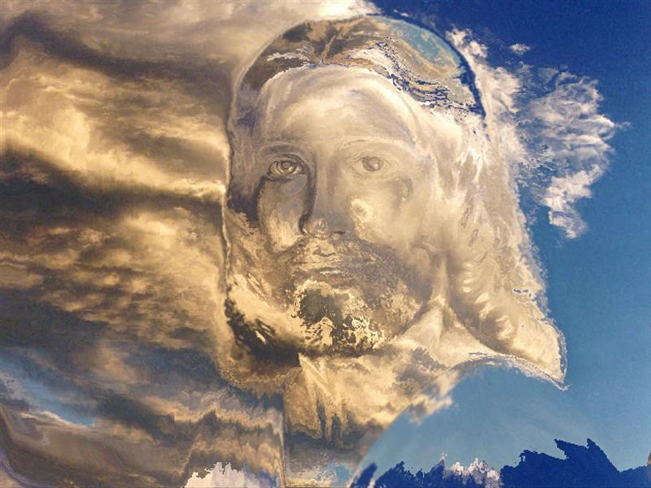
«Главная цель религии не в том , чтобы поселить человека на небесах, а в том, чтобы поселить небеса в его душе» (Т.Харди)

